Slide 1
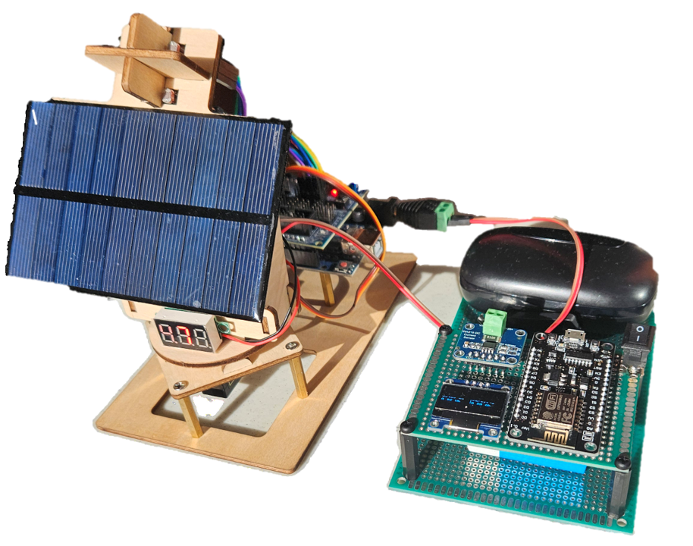
система за контрол и управление на соларни панели

Slide 2
Съдържание
Основна цел
Етапи на разработката
Реализация
Източници на информация

Slide 3
1. Основна цел
Изработване на система за управление и контрол на соларен тракер, измерваща добива на електроенергия произведена от слънчеви панели.

Slide 4
2. Задачи
2.1 Изработване на стойка, която да позиционира слънчевия панел, посредством сервомотори, така че панелът да бъде насочен към слънцето и да следва неговата орбита. Управлението на сервомоторите, да се реализира на базата на контролер Arduino Uno.
2.2 Изработване на измерителен модул, на базата на безжичен контролер Node MCU ESP8266 и сензор INA219, който да измерва произведената електрическа енергия. Данните регистрирани от измерителния модул, трябва да се качват в IoT Cloud за съхранение, визуализация и за набиране на статистически данни.

Slide 5
Основни етапи в реализирането на проекта
Поставяне на задачите.
Проучване на видове соларни панели и методи за повишаване на ефективността при добива на електроенергия от слънцето.
Закупуване на контролери, сензори, сервомотори, електронни модули. Изработване на механична стойка, с възможност за позициониране на соларния панел, следвайки орбитата на слънцето.
Изработване и програмиране на управляващ модул на соларния тракер.

Slide 6
Основни етапи в реализирането на проекта
Изработване и програмиране на измерителен модул на енергия.
Регистрация и конфигуриране на Dashboard в IoT Cloud Blynk.
Събиране на статистическа информация относно произведената енергия.
Анализ на получените резултати и представянето им в графичен вид. Изводи за ефективността на изработената система.
Изготвяне на защита и документация.

Slide 7
Реализация
За реализирането на управляващия модул, на системата за позициониране са използвани програмируем микроконтролер Arduino Uno, фото LDR сензори и сервомотори модел SG90.
За реализирането на измервателния енергиен модул е използван програмируемият микроконтролер NodeMCU ESP8266 Wi-Fi, сензор за измерване на ток, напрежение, мощност и енергия INA 219. Локално резултатите се визуализират посредством 0.96 inch LED дисплей.

Slide 8
Реализация
Набиране на статистическа информация за произведената електроенергия е реализирано чрез IoT Blynk Cloud.
Програмният код е написан на C++, адаптиран за микроконтролерите от серията Arduino.
Програмният код е компилиран и качен в контролерите посредством Arduino IDE.

Slide 9
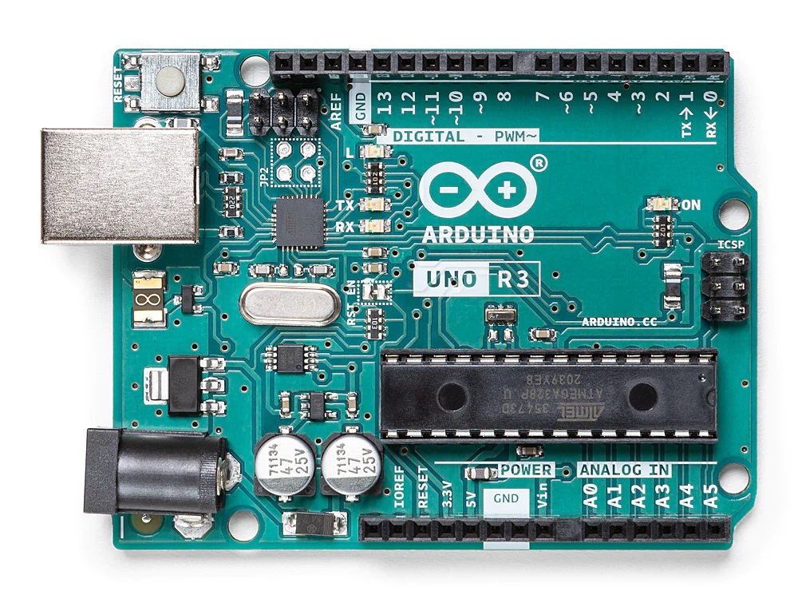
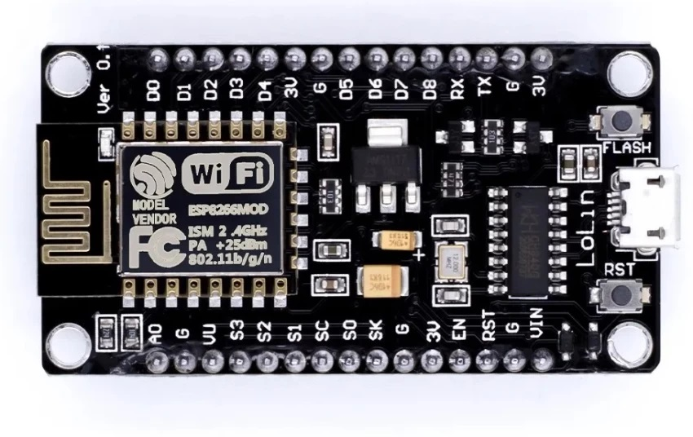
Използвани контролери
Arduino Uno
NodeMCU 6598 WiFi

Slide 10
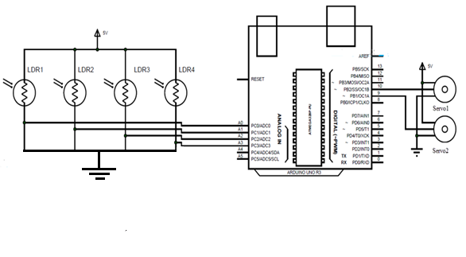
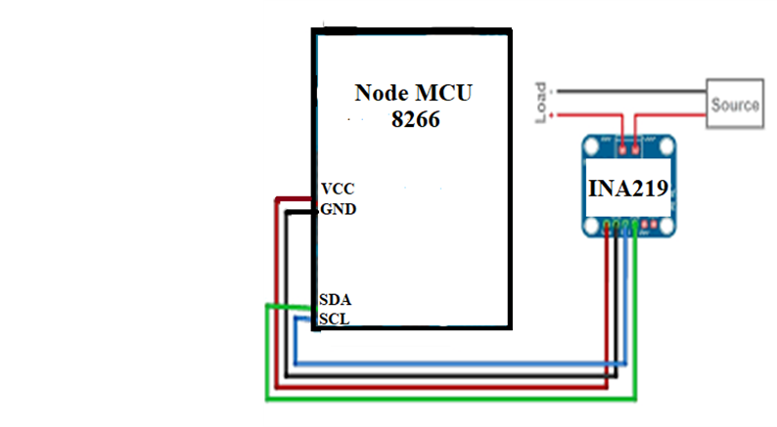
Електрически схеми
Соларен тракер
Измерителен енергиен модул

Slide 11
Блок схема
начало
Сравнява интензитета на светлината на LDR(1,2) и LDR(3,4)
LDR(1,2) = LDR(3,4)
Сервомотора насочва панела на юг
не
не
да
Сервомотора насочва панела на север
LDR(1,2) > LDR(3,4)
да
Сравнява интензитета на светлината на LDR(1,4) и LDR(2,3)
LDR(1,4) = LDR(2,3)
Сервомотора насочва панела на запад
не
да
Сервомотора насочва панела на изток
да
LDR(1,4) > LDR(2,3)
Соларният панел е ориентиран към слънцето
Индикация показва максимална мощност
край

Slide 12
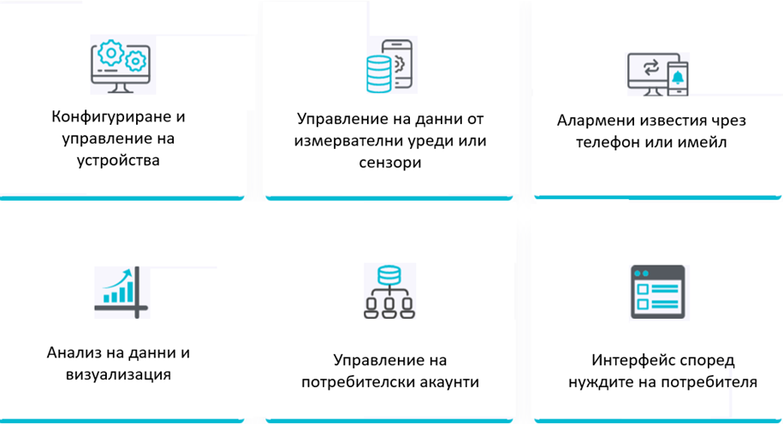
IOT BLYNK CLOUD
Blynk е облачна услуга, която предлага решения за дистанционно измерване, наблюдение и визуализация на разнообразни показатели в множество индустрии. Решението е подходящо за мониторинг на потребление на вода, консумация на ток, газ, отопление, качество на въздуха, стойности на температура и много други. Технологията е съвместима с много различни марки измервателни уреди и сензори.

Slide 13
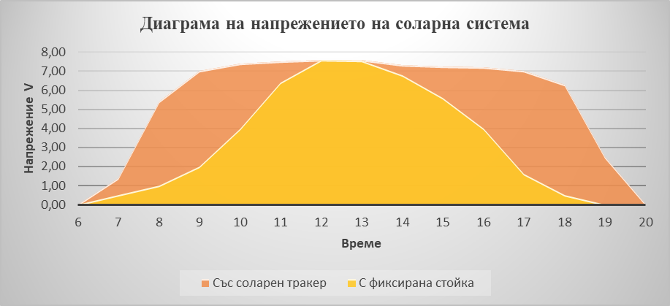
Изводи
Чрез настоящия дипломен проект бяха реализирани успешно поставените задачи, за създаване на автономна система, за управление и контрол на соларни панели. Изграденият прототип за демонстрация онагледява, как чрез система с активни стойки за позициониране (соларен тракер) се реализира по-голям добив на електроенергия. Тракерите генерират повече електричество от стационарните панели, поради повишеното пряко излагане на слънчеви лъчи. Това увеличение може да бъде от 10% до 30%.

Slide 14
Източници на информация
Д-р Енков Светослав – Практическо ръководство „Програмиране в среда Arduino”
Какво е соларен тракер? Видове соларни тракери, и как работят. Ползите от инсталиране на соларен тракер. https://www.solarvision.bg/blog/article/39
Преобразуване на слънчева енергия в електричество. Как основният източник на енергия на Земята ни дава слънчева енергия за дома и бизнеса. https://www.solarvision.bg/blog/article/39
Препоръки на ЕС оглед на постигането на неутралност по отношение на климата до 2050 г. https://commission.europa.eu/news/recommendation-2040-target-reach-climate-neutrality-2050-2024-02-06_bg
Academia Edu IoT Smart Energy Meter Monitoring with Web and Blynk App
Arduino Docs Downloading and installing the Arduino IDE 2
Handson Technology User Manual V1.3ESP8266 NodeMCU WiFi Development Board www.handsontec.com
Lady Ada User Manual Adafruit INA219 Current Sensor Breakout

Slide 15
Благодаря за вниманието!

